Slide 1
테러리즘
특수범죄론 제7주

Slide 2

1. 테러리즘과 그 심각성
학습내용
테러리즘은 ‘질서파괴적 재난’으로 질서가 파괴되고, 생명과 재산이 희생되며, 경제와 질서가 파괴되므로 경제와 국부창출이 침체, 쇠퇴해지며, 국가안전과 국민안전을 지키기 위해 국민의 생활방식과 시스템의 변화 초래
최근 미국의 9.11 이후 미국은 참담함과 위기감에 놓임
특히 이번 9.11 테러는 지금까지의 전통적 테러형태인 폭탄공격, 항공기 납치, 인질납치의 수법이 아닌 동시다발적, 동시통합적 테러로서 치밀한 군사작전을 방불케 함.
따라서 더 이상 테러문제는 간과할 수 없는 문제.

Slide 3
2-1. 테러리즘에 대한 이론적 검토 – 테러리즘의 개념
테러리즘의 개념
- 협의적 의미 : 일반사생활이나 회사 또는 집단간에 있어서 개인적인 감정과 집단 간의 감정표출에서 찾을 수 있는 상대방의 기술 및 기획의 파괴, 납치, 살인 등
- 광의의 의미 : 일반적으로 국가 간에 있어서의 이익관계로 인해 상대국의 정치인, 군인, 경제인, 노동지도자, 사회봉사활동가 등의 암살이나 폭행. 그리고 특정국가의 건설이나 파괴 또는 이간책을 시도하기 위한 테러행위도 포함. 이와 같은 유형에서는 집단적 살상을 목적으로 하는 경우가 많음

Slide 4
2-2. 테러리즘에 대한 이론적 검토 – 테러리즘의 유형
20세기 테러리즘
- 폭탄차량 공격
- 비행기 납치
- 선박납치
21세기 테러리즘
- 폭탄공격, 항공기 납치, 인질납치를 동시다발적으로 동원
- 대규모 살상과 파괴를 목적으로 함
- 탄저균 등 생화학 테러리즘
- 경제공황을 위한 각종 경제봉쇄

Slide 5
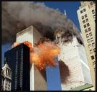
2-3. 테러리즘의 구체적 유형 - 하이재킹
항공기를 불법적으로 점유하는 행위를 설명하는 용어로 "aerial piracy", "skyjacking", "aircraft hijacking" 등이 사용되어 왔음.
이중에서 정치적 목적의 달성을 위해 조직적인 폭력 혹은 기타의 수단으로 운항중인 항공기를 불법적으로 점유하는 행위를 가장 정확하게 설명하는 용어는 "aircraft hijacking"이라고 볼 수 있음.
1960년대 후반부터 1970년대 사이에 급증한 테러 유형으로 팔레스타인 해방인민전선(PFLP)가 전략적으로 활용한 것이 계기가 되었음.
하이재킹의 발생초기에는 별다른 대응책을 갖고 있지 못했기 때문에 투옥되어 있는 테러리스트의 석방이나 몸값 지불을 위한 협박 등에 타협하는 경우도 많았음.
특히 국제선의 하이재킹은 많은 국가들에 미디어로 방영되는 등 선전효과가 높았으며 테러에게 가장 좋은 대상이 되었음.
이후 점차 감소되어 오는 추세를 보이다가 2001년 9.11 테러에서는 납치한 항공기 자체를 폭탄으로 사용하는 가공할 테러 유형이 선보여 세계를 공포의 도가니로 몰아 넣었음.
항공기는 폐쇠된 공간에서 다수의 승객을 인질로 삼을 수 있을 뿐만 아니라 효과적으로 진압하지 못하면 대량 살상을 면할 수 없기 때문에 테러의 파급효과가 상당히 크다고 볼 수 있음.

Slide 6
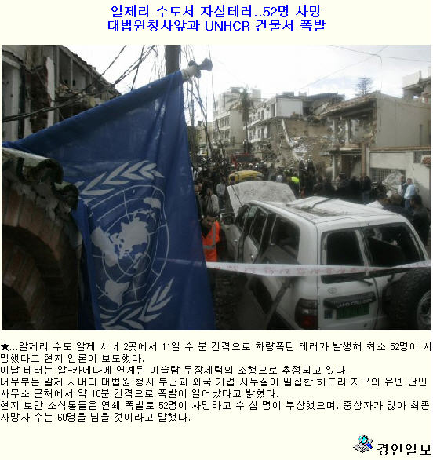
2-4. 테러리즘의 구체적 유형 -폭탄테러
폭탄테러는 테러의 수단으로 폭탄을 사용하여 항공기나 공공건물, 자동차 등을 폭파하여 인명을 살상하는 테러 유형.
폭탄의 종류로는 편지나 소포 폭탄 등의 소형에서부터 자동차 폭탄, 그리고 변형하기 쉬운 특징을 가진 플라스틱 폭탄까지 광범위함
폭탄테러는 자동차에 설치하여 공공기관이나 다수 군중이 밀집한 건물에 충돌하는 방법과 항공기에 폭탄을 설치하고 자동으로 폭발하도록 조정하는 수법이 활용됨.
사실 폭탄공격으로부터 안전한 곳은 없으며, 폭탄공격의 대상은 빌딩, 학교, 상점, 공장, 병원, 경찰관서, 군시설 등 모두가 대상이 될 수 있음.
한편으로는 자폭의 수단으로 사용되기도 하는데 폭탄을 짊어지거나 몸에 감고 표적과 함께 자폭하는 방식이 최근 자주 사용되어지고 있음.
이들 테러리스트들은 종교적으로 순교자 취급을 받으며, 당사자 또한 천국으로 가게 된다고 확신하는 경우가 많아 자폭 희망자를 구하는데 큰 무리가 없으며, 사안 자체가 충격적이기 때문에 방송에서의 파급효과도 높다고 볼 수 있음.

Slide 7
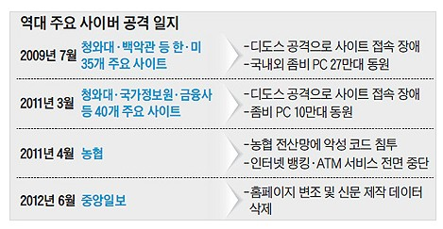
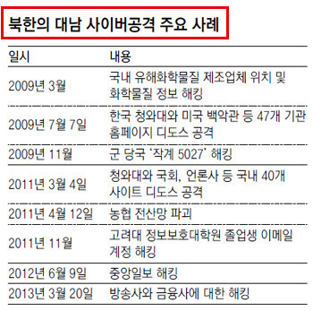
2-5. 테러리즘의 구체적 유형 - 사이버테러
사이버 테러는 낮은 비용으로 안전하게 세계적인 규모로 효과를 기대할 수 있는 매우 유효한 수단.
사이버 테러의 공격대상은 통신, 전력, 석유, 가스, 물 등의 저장․수송 시스템, 금융시스템, 공공 교통 시스템 등으로, 컴퓨터 시스템의 프로그램이나 데이터를 개변조, 바이러스를 침투시키는 방식으로 수행됨.
현대 컴퓨터 사회의 맹점으로 한 번의 동작으로 사회의 일부 혹은 전부의 시스템을 마비시킬 수 있기 때문에 그 피해는 상상 이상으로 클 뿐만 아니라, 일시적으로 시스템을 교란한 후 재래식 전쟁이나 테러를 수행할 수 있는 환경적 여건을 만들 수 있음.

Slide 8
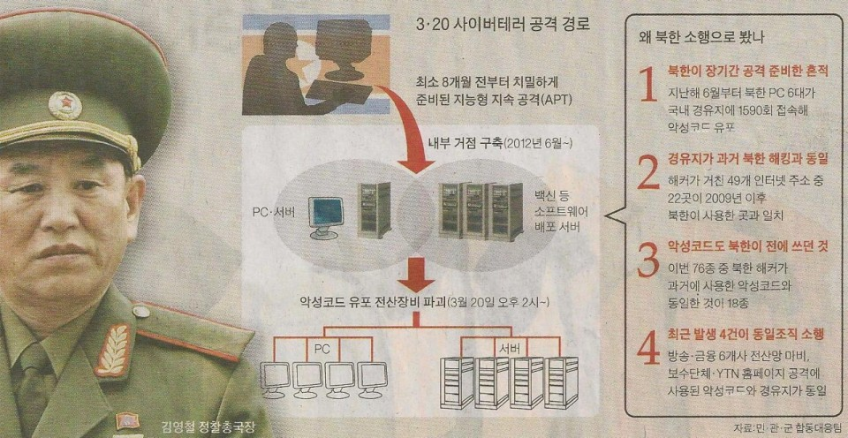

Slide 9
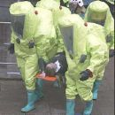
2-6. 테러리즘의 구체적 유형 - NBC테러
테러의 수단인 무기는 총이나 고성능 폭탄과 같은 통상의 무기에서부터 생물무기나 화학무기까지 다양화되었음.
장래에는 핵(Nuclear), 생물(Biological), 화학 (Chemical)물질을 이용한 대량파괴무기(WMD ; Weapons of Mass Destruction)에 의한「NBC 테러」의 위협이 점차 현실화되고 있음
핵무기에 의한 공격은 아직까지 발생하지 않았으나 구소련의 핵무기나 핵물질이 국제 테러조직에 유출되었을 가능성이 오랫동안 지적되어 왔기 때문에 안심할 수 있는 상황이라고 볼 수 없음.
다만 정치적 목적 달성을 위하여 핵무기를 직접 사용할 만큼 실익이 없다고 볼 수 있지만, 테러리즘의 특성상 보복용으로 활용될 경우도 전혀 배제할 수는 없을 것임.

Slide 10

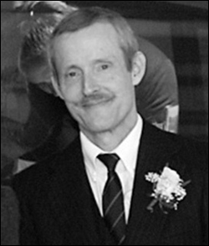
2-6. 테러리즘의 구체적 유형 - NBC테러
생물무기는 인간을 비롯한 동식물에 유해한 세균, 바이러스를 이용한 무기로 무기에 따라서는 치사율이 매우 높을 뿐만 아니라, 사회구성원의 공포심을 최대한 자극시킬 수 있음.
때문에 생물무기는 1925년 제네바의정서를 통하여 그 사용을 금지시켰는데 9.11테러 후 미국에 탄저균을 이용한 괴우편이 배달되어 생물무기를 활용한 테러가 막연한 공포에서 현실화되어지는 상황을 맞게 되었음
화학무기는 신경을 마비시키거나 피부나 조직을 썩게 만들거나 질식을 시키는 각종 성분의 화학약품을 사용한 무기를 말하는데, 대량살상 능력을 지니고 있기 때문에 공포의 대상임.
전쟁중에는 독일군이 사용한바 있고, 이란․이라크 전쟁에서 이라크가 사린가스를 사용하여 이라크 북부 쿠르드족을 대량 살상한 바 있음.
일본에서는 옴진리교에서 이시하라 교주의 명령으로 지하철 구내에서 사린가스를 뿌려 사망 12명, 부상 4000여명이나 발생시킨 종교적 테러 사건이 유명함.
미 연방의회 탄저균 테러와 범인인
미군 생물학자-알카에다와 무관

Slide 11
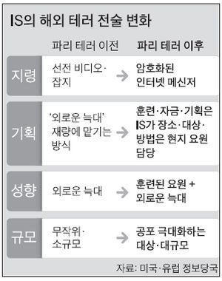
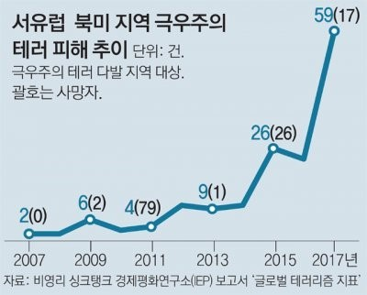
2-7. 외로운 늑대형 테러
외로운 늑대는 본래 1996년 러시아 남부 다게스탄공화국 키즐랴르를 기습한 체첸 반군을 일컫는 말이었으나, 1990년대 중반 미국의 극우 인종주의자 앨릭스 커티스에 의해 '자생적 테러리스트'라는 의미로 변화되었음
당시 커티스는 백인 우월자들의 행동을 선동하면서 외로운 늑대라는 표현을 사용한 바 있음
이들은 배후세력 없이 특정 조직이나 정부에 대한 반감으로 극단주의 단체의 이데올로기나 신념 등에 자발적으로 동조해 테러를 자행하였음.
이에 외로운 늑대에 의한 테러는 테러 감행 시점이나 방식에 대한 정보 수집이 쉽지 않아 예방이 거의 불가능하고, 추적이 힘들어 조직에 의한 테러보다 더욱 큰 위협으로 받아들여지고 있음

Slide 12
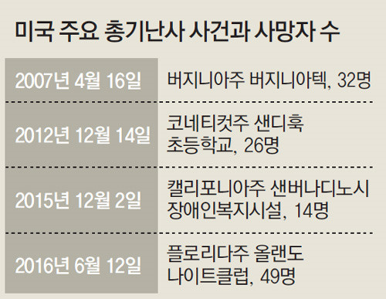
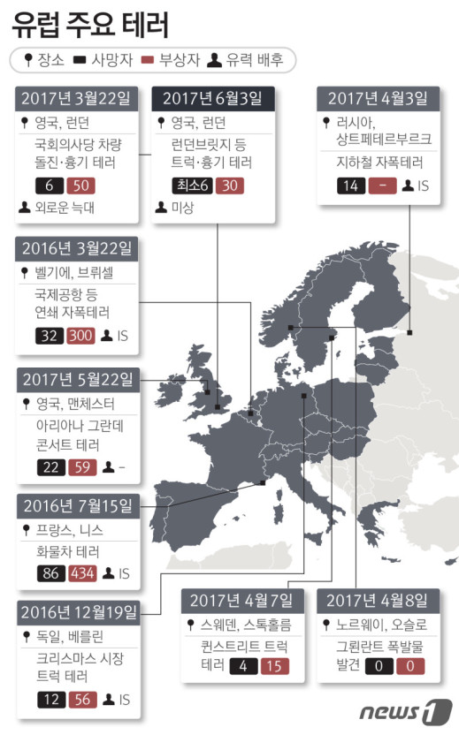
2-7. 외로운 늑대형 테러
미국의 경우 2000년대 이후 주로 이슬람계 젊은이들 사이에서 외로운 늑대가 발견되고 있음.
미국 사회에 적응하지 못해 고립감을 느끼는 이민자들이 인터넷 발달로 폭탄 제조법 등을 쉽게 접할 수 있게 되면서 외로운 늑대 테러리스트가 늘어나고 있다는 분석이 많음
대표적인 외로운 늑대형 테러로는 1995년 오클라호마시티 연방청사 테러사건 범인인 티머시 맥베이와 2012년 프랑스 툴루즈에 위치한 유대인 학교 총기 난사 사건 범인 모하메 드 메라, 2013년 4월 보스턴 마라톤 테러를 자행한 차르나 예프 형제, 2014년 12월 호주 시드니 도심 카페에서 인질극 을 일으킨 범인 만 하론 모니스 등이 있으며, 최근 외로운 늑대들의 테러가 지구촌의 새로운 위협으로 떠오르고 있음
유럽에서는
- 2016년 6월 13일 파리근교에서 IS추종자에 의해 경찰관 커플
피살
- 2016년 7월 14일 니스에서 트럭테러로 80여명 사망
- 2016년 6월 28일 터키 이스탄불 아타튀르크 국제공항 테러
사망자 41명 발생

Slide 13
3-1. 테러리즘의 전략적 특성 – 전략적 특성
테러는 위협적이다.
항상 목적의도적이다.
인간 개인의 마음속에서 행동의향이 형성된 것이다.
테러는 성격상 지속적 행동이다.
테러리즘의 위협과 행동은 경고로서 전달되도록 설계된다.
테러리즘은 분리적(Divisive)이다.
암암리에 비밀의 성격을 띤다.
최소한 시초에는 고도로 비인간적 행위이다.

Slide 14
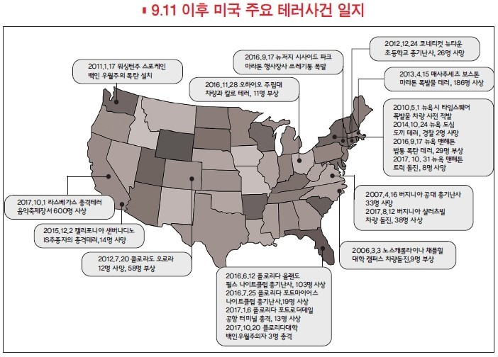
3-2. 테러리즘의 전략적 특성 – 전쟁과 테러와의 관계
9.11 미국 세계무역센터 등에 대한 테러와 전쟁
- 역사적으로 테러행위가 잦은 지역에서는 필히 전쟁으로 연결되고 있다는 사실이 확인됨
- 9.11테러는 60여년 전의 진주만 참사를 연상케 하여 미국인들로 하여금 격양된 감정과 전쟁불사의 감정을 유도

Slide 15
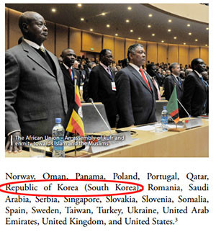
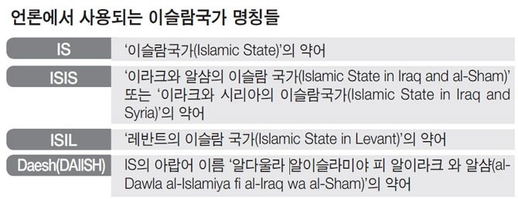
4-1. 테러의 일반적 동향
학습내용
폭력적 극단주의의 위협은 미국과 서유럽 전역을 포함하여 전세계적으로 확산되고 있는 추세를 보임
이러한 폭력적 극단주의 테러공격은 우리나라에도 영향을 미친다 몇 가지 최근의 징후들은 우리국가에서도 향후 가까운 미래에 테러공격의 가능성이 현실적으로 나타날 수 있음을 경고한다. 먼저, 국제테러세력인 ISIL(The Islamic State in Iraq and the Levant) 등은 한국을 테러대상으로 지목한 바 있음

Slide 16
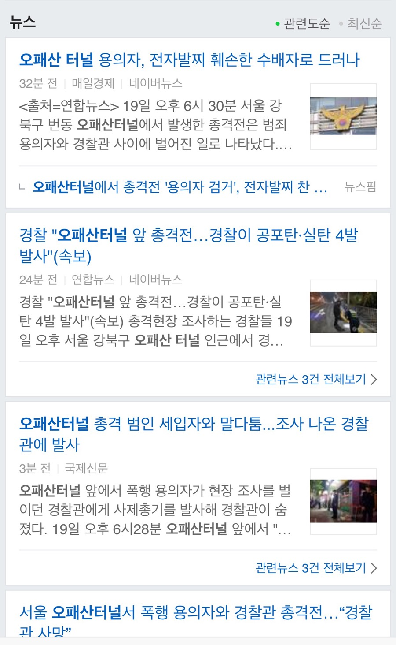
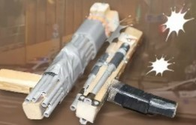
4-1. 테러의 일반적 동향
학습내용
국내에서도 테러추종 또는 지지 세력이 나타나고 있음. 이 세력은 국내체류 외국인들과 내국인 모두를 포함함
2016년 10월 발생한 오패산 터널 사제총기공격사건은 비록 본격적인 테러사건으로 보기는 어렵지만 우리사회에서도 테러공격의 여건은 성숙된 것으로 보여주기에는 충분했고 흥미롭게도 폭력적 극단주의 테러공격의 요건들이 이 사건에서 나타남
이처럼 국내에서의 폭력적 극단주의 테러공격의 발생 개연성이 높아짐에 따라 이에 대한 테러대응방안의 마련이 필요해지고 있음

Slide 17
4-1. 일반적 동향
학습내용
한편, 북핵문제의 장기화로 인한 한반도의 정세는 현재는 소강상태를 보이고 있지만 가까운 시일안에 다시 현안문제로 대두되어 위기 상황을 맞이할 경우도 전혀 배제할 수 없음.
때문에 위기에 몰린 김정은 정권이 어떠한 선택을 하느냐에 따라 심각한 국면이 전개될 수도 있는데, 정부차원의 정치적 해결 뿐 만 아니라 일반시민 차원에서는 위기상황에 대비할 수 있는 여건을 구축하는 것이 중요함.
한국은 그동안 국제테러에서 비교적 안전한 국가로 여겨왔지만 한국이 처해 있는 국제적 여건은 그다지 안심할 만한 여건은 되지 못한다고 판단됨.

Slide 18
4-2. 국내의 동향
학습내용
국내 혹은 내국인을 대상으로 한 테러는 주로 북한에 의해 자행된 것으로 북한은 1968년도에 노동당 연락부 해외공작반을 가동하여 중남미, 아시아, 아프리카, 중동의 테러 단체와 연계를 갖고 전문 테러리스트를 초정, 테러교육을 시키면서 국제 테러 수출국으로 지목받기 시작했으며, 미국에 의하여 “악의 축”의 한 국가로 지명되었음.
사실 북한 테러리즘의 기원은 상당한 역사를 지니고 있음. 북한 김일성 정권의 수립과정에서도 테러기법을 효과적으로 사용하였으며, 6.25 전쟁 당시 남한에서의 빨치산 게릴라 활동을 통하여 후방을 교란하는데 성공한 바 있음.
당시 북한 유격대의 게릴라 전술로 상당한 타격을 입혔으며, 전후에도 김신조 사건 등 게릴라 부대를 통한 테러를 자행하게 됨.

Slide 19
2. 국내의 동향
학습내용
대표적 사례
- 1968. 1. 20. 청와대 기습사건 : 북 제124부대는 당시 박정희 대통령의 암살을 명
령받고 동년 1월 18일 국내로 잠입하여 20일 청와대로 진격하였으나 청와대 800m
밖에서 경찰부대에 의해 발각, 총격전 끝에 부대원 31명 중 28명 사살, 2명 실종, 1
명이 체포되었음.
- 1969. 12. 11. 대한항공 Ys-11 터보 추진 비행기 비행사 2명이 강릉에서 서울까지
일상 국내 비행을 하던 중, 그들의 비행기를 북한으로 공중납치하였음.
- 1970. 6. 22. 박정희 암살기도 : 3명의 북한 공작원이 서울에 침투하여 한국전 20
주년 기념행사로 대통령 연설에 앞서 국립묘지의 정문에 원격조정되는 거대한 폭탄
을 숨기기 위해 설치하였으나 이 폭탄이 폭발하여 1명은 사망하고 2명은 도주하였
으나 사살되었음.
- 1974. 8. 15. 문세광 사건 : 국립극장에서 광복절 기념 연설을 하고 있는 박정희 대
통령에 대한 암살을 3번째로 기도. 조총련계의 문세광은 1972년 북한의 공작원으
로 발탁되어 암살테러를 자행하게 됨.

Slide 20
4-2. 국내의 동향
학습내용
- 1981. 전두환 전 대통령 캐나다 방문시 암살 미수.
- 1983. 전두환 전 대통령 살해 목적으로 인민 무력부 정찰국 산하 테러리스트 3인에
의한 미얀마 랑군 폭파사건 미수.
- 1984. 9. 24. 올림픽과 아시안게임 유치로 북한은 체면이 손상되자 이에 대한 방해
테러를 획책하게 되는데 서울 올림픽 육상경기장 개관식이 있기 며칠전, 대구에 있
는 한 레스토랑에 들어가 2명의 한국 여성을 사살하고 한 명의 여성에게 부상을 입
힌후 체포되자 극약을 먹고 자살.
- 1987. 11. 29. KAL 858기 폭파사건 : 인도 안다만 상공을 비행중이던 KAL 858기가
공중폭발하여 115명의 사망자를 냄. 조사결과 김정일의 직접 명령을 받은 북
한 공작원 김성일과 김현희에 의해 자행된 것으로 드러남.
- 이외에도 홍콩 보도에 의하면 1994년 김영삼 전 대통령에 대한 암살기도 미수뿐만 아니라, 북한은 최근 몇 년 전까지 다대포항 침투, 동해안 잠수정 침투, 서해교전 등 테러를 자행하고 있으며, 햇볕정책 이후의 화해무드에도 불구하고 테러를 자행함.

Slide 21
4-3. 국제적 동향
학습내용
국제적으로 1970-1980년대에 가장 많이 발생하여 1980년대의 5431건의 테러가 4,684명의 사상자를 가져왔으나 탈냉전이 본격화된 1990년대에는 3,824건이 발생하여 2,468명이 목숨을 잃은 것처럼 점점 테러의 횟수와 사상자의 수가 감소함.
하지만 새로운 세기인 21세기로 접어들면서 줄어든 발생횟수에 비해서 사상자의 숫자는 크게 증가하고 있음.
예컨대 9․11 테러를 보면 알 수 있는데, 1990년대 이후 조직화, 대규모화 되고 자신들의 입장을 알리기 위해서 불특정한 대다수를 테러의 대상으로 삼기 때문임.
1989년 말 이후 테러리즘은 외형상으로는 감소추세를 보이고 있지만 정부기관․외교관 등 특정대상을 공격목표로 삼던 과거와는 달리 점점 규모와 피해가 엄청난 항공기 폭파, 생화학 테러리즘 등 불특정 다수를 대상으로 하는 새로운 테러리즘의 양상을 나타내며 사상자 수는 오히려 증가추세에 있음.
즉 탈냉전을 기점으로 해서 테러리즘의 주체와 목적 그리고 형태가 크게 변화한 것임.

Slide 22
4-3. 국제적 동향
학습내용
특히 국가개입 및 좌익이념에 의한 테러들은 탈냉전이후 현저히 감소.
하지만 민족주의/분리주의 테러리즘의 증가 및 탈 국가주의적 대량살상형의 테러 빈발형이라는 새로운 형태로 테러가 나타나기 시작함.
다시 말하면 탈냉전이 되면서 이념을 목적으로 하는 관제테러는 거의 사라졌지만, 오히려 종교적 근본주의나 사회․심리적 좌절감에 의한 테러가 주요 유형으로 등장하면서 테러집단을 후원하는 테러후원국가가 생기고 이들의 지원을 받거나 또는 탈 국가주의적인 자생력이 있는 수많은 테러 집단이 등장한 것임.
그리고 점점 테러의 주체와 대상, 목적 등이 불문명하고 그 수단이나 방법에 있어서도 조직적이거나 계획적이지 못한 불특정 다수인을 대상으로 자행되는 무차별적인 테러가 새롭게 등장하였음

Slide 23
4-3. 국제적 동향
학습내용
한편, 1960년대 이후 가장 많이 사용된 테러 유형은 폭탄을 사용한 폭파 테러로 동기간 중 42%를 점하고 있음.
이는 폭발물은 구입이 용이할 뿐 아니라, 간단한 조작으로 대량 살상을 가져오기 때문에 파급효과가 크기 때문이라고 보임.
다음으로 무장 테러리스트에 의한 무기공격, 암살 등의 순으로 최근의 동향과도 그다지 큰 차이를 나타내지 않음.
항공기 납치 테러는 1988년 이후에 급증하여 급기야 2001년 9.11 테러에서는 항공기를 폭탄으로 사용하여 국제무역센터 빌딩 2동과 펜타곤의 일부를 파괴하기에 이름.
엄청난 인명 살상을 부른 9.11테러로 인해 현재 전 세계는 테러와의 전쟁에 동참하고 있으며 세계 어느 곳에서나 테러의 위험에 노출되어 있는 실정에 이름.

Slide 24
4-4. 종합적 동향
학습내용
테러동향의 가장 특징적인 측면은 테러 분쟁지역의 상황이 급변하는 시기에 따라 발생건수가 심하게 변동하기 때문에 일정한 추이를 읽을 수 없다는 것.
때문에 언제 어디서 테러를 당할지 모른다는 불안감이 조성되며 이는 테러리스트가 희망하는 분위기로 가는 것임.
또한 테러의 주요 발생지역은 골고루 퍼져 있음을 알 수 있는데 유럽과 아시아는 전통적으로 테러가 자주 발생하는 지역으로 이는 테러 단체의 분포를 보더라도 일치하는 측면이며 중동지역과 더불어 역사적으로 골이 깊게 패여 있기 때문에 이러한 상황이 쉽사리 해소될 것으로 보이지 않음.
때문에 테러 현상을 근원적으로 해결하기는 상당히 어려울 것으로 판단되며, 미국이 수행하는 테러와의 전쟁도 그 본질은 폭력을 폭력으로 대응하는 악순환을 초래하여 그 실효성을 거두기는 어려움
오히려 현재의 상황을 보면 테러를 더욱 부축이고 있는 것으로 여겨짐.

Slide 25
4-4. 종합적 동향
학습내용
또한 북한의 테러리즘을 분석하면 과거보다는 그 횟수가 감소하였지만 여전히 남한을 적성국가로 여기고 있다는 판단을 할 수 있으므로, 화해무드라고 안심할 상황이 아님.
북한의 테러는 한반도에 국한되지 않고 해외에 나가있는 한국인을 대상으로도 자행되고 있기 때문에 테러 목표가 될 수 있는 사람들은 각별한 주의가 필요함.
현재 한반도는 북핵 문제로 인하여 상당히 위험지역으로 분류되어 있으며 상황에 따라서는 전면전의 발발상황도 전혀 배제할 수 없는 상황.
이러한 환경에서 북한의 비정규전 형태의 테러를 감행할 가능성도 있으므로 이에 대한 경각심을 잊어서는 않됨.
북한의 테러발생시기를 보더라도 정치적으로 평화로운 상황을 만들면서도 한편으로는 테러를 획책하였음을 알 수 있음.
때문에 평화시에도 이에 대한 대비를 게을리 해서는 안될 것임.

Slide 26
5-1. 테러행위의 특성 – 테러의 원인
학습내용
20세기
- 민족주의적 색체
- 좌익 이데올로기 성향
- 냉전
21세기
- 세계화 질서의 주도
- 문화갈등과 문명충돌
- 신자유주의 저항
- 정치안보의 리더쉽 도전
- U.N의 기능 약화

Slide 27
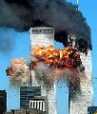
5-2. 9.11 사태로 인한 미국의 사회, 경제적 피해와 국민 태도적 특성
경제성장에 대한 영향
- GDP, 재정지출구조변화
- 테러복구와 항공업계 구제금융
사회구조와 생활방식의 변화
- 범죄발생감소
- 관광객 감소
- 건축설계 변화
신세계질서 구축과 발테러제정법 제정과 UN의 공동대응.

Slide 28
5-3-1. 테러리즘에 대한 대책 – 대테러 부대 역량 강화
대테러 부대 역량을 강화하는 것은 실제로 인질납치나 항공기납치 등의 테러 상황이 발생하였을 때, 얼마나 신속하게 최소한의 피해로 국한하면서 제압할 수 있을 것인가가 중심적 요소가 됨.
세계 각국은 이러한 상황에 대비하기 위한 대테러 특수부대를 군과 경찰에 보유하고 있으며, 이들의 역할은 테러 상황에서 분명하게 나타나게 됨.
때문에 한국의 대테러 부대도 그 조직을 강화하고 외국의 유명테러 진압부대와 연계하여 철저한 훈련과 각각의 테러 상황에 대한 철저한 인식과 대처방안을 마련해야 함.
대테러 진압 특수부대는 테러리스트가 받는 훈련 이상으로 강훈을 받아 물리적으로 이들을 확실하게 제압할 수 있어야 하며, 이들의 새로운 테러기법을 완전히 숙지하고 있어야 할 것임.

Slide 29
5-3-2. 테러리즘에 대한 대책 – 경찰활동의 강화
북한 공작원에 의한 테러 등 실제로 테러 상황이 발생하였을 때, 현장에서 가장 먼저 대치하게 되거나 혹은 테러정보를 입수할 가능성이 높은 조직은 경찰임.
또한 경찰은 지역사회 주민과의 연계를 통해 테러범의 체포 등에 도움을 받을 수 있음.
평상시 경찰과 주민의 코드가 잘 맞는다면 위기상황에서 경찰의 통제에 효율적으로 움직일 수 있고 이는 테러상황에서 가장 중요한 요소가 될 수 있음.
때문에 테러 혹은 유사테러행위가 발생한 상황에서의 경찰-시민 합동 모의 훈련을 도입하여 사전 대비를 할 시점이 왔다고 볼 수 있음.
이는 장기적으로 남북 통일 상황이 도래하였을 경우 발생할 수 있는 갖가지 형태의 폭동, 도발, 테러에 대비하여서라도 시급히 준비하여야 할 것으로 판단됨.

Slide 30
5-3-3. 테러리즘에 대한 대책 – 항공기와 고속철도 등의 보안강화
항공기 납치 및 폭파는 인명에 대한 무차별한 살상을 가져오므로 가장 무서운 형태의 테러 행위라고 볼 수 있음.
또한 현재 많은 인구가 고속철도를 이용하여 여행을 하고 있는데, 고속철도가 도입되어 있는 외국의 경우 고속철도가 테러의 대상이 되고 있으므로 이에 대한 철저한 대비가 있어야 함.
또한 고속철도를 점거하여 인질극을 벌인다면 항공기 납치 테러와 유사한 효과를 거둘 수 있을 뿐 아니라 항공기보다 탑승절차가 간단하기 때문에 테러리스트의 목표가 될 가능성이 높음.
때문에 기존의 철도 보안시스템보다 강화되어져야하며, 고속철도 개통구간을 담당하는 순찰대를 별도로 운영하는 방안도 적극적으로 검토해 볼 만함.

Slide 31
5-3-4. 테러리즘에 대한 대책 – 시민의 대응역량 강화
테러 상황에 직면하였을 때 혹은 공공장소에서 생화학무기와 맞닥뜨렸을 경우에 어떻게 대피하고 피해를 최소화 할 것인가에 대한 상황별 교육이 필요하고 지역단위별로 이를 체크하는 부대 편성을 할 필요가 있음.
기존의 민방위 조직을 활용하거나 경찰을 통하여 새로이 편제를 만드는 것도 하나의 방안이 될 것임.
과거 대구 지하철 방화사건도 하나의 준테러 행위로 본다면 그러한 상황에서 시민들이 좀더 침착하게 대처하였다면 피해를 좀더 줄일 수 있었을 것임.
테러는 국가차원에서만 대응하여서는 국가의 대테러 시스템에 허점이 발생할 경우 대처할 방안이 없게 됨.
따라서 모든 시민이 언제 어디서 테러의 희생량이 될 수 있다는 절박한 심정으로 이에 대비한다면 테러의 피해를 최소화할 수 있음
.

Slide 32
5-3-5. 테러리즘에 대한 대책 – 사전적 테러정책의 강화
많은 국가들이 테러에 대비해 국가간 공조를 하고 있고, 국가별로 테러에 대응하기 위한 기관을 만들어 정보수집과 테러범의 체포에 만전을 기하고 있음.
한국도 외국의 정보기관과 많은 정보를 교류하면서 대응하고 있음.
이러한 국제간의 공조를 통하여 테러리즘의 발붙일 수 있는 환경을 사전에 제거하는 것이 사전적 대테러 정책이라고 할 것인바, 이를 통하여 테러리즘의 근원지를 발본색원하고 테러리스트에 대한 처벌을 확실히 할 수 있음.
세부적으로는 각 국가별로 강화된 대테러 시스템을 테러리스트가 인지하도록 하고, 테러범과는 일말의 협상이 없다는 강경한 입장을 원칙적으로 고수하여야 하며, 국제사회의 공고한 공조를 통하여 테러리스트가 외국으로 도피하거나 이동하지 못하도록 하여야 할 것임.
또한 테러방지법 보완을 통해 테러범에 대한 법적 처벌을 최대한 강화해야 함

Slide 33
5-3-6. 테러리즘에 대한 대책 – 매스컴의 보도자세
매스컴은 사실상 테러리즘을 도와주는 역할을 하는 경우가 많은데, 테러리스트들은 자신들의 테러행위를 홍보하여야 자신들의 입장이나 요구사항을 효과적으로 주장 하고 상대국가에 비난여론을 불러일으킬 수 있음.
매스컴의 발달로 세계 어느 곳에서 테러가 발생하여도 실시간에 전세계에 이 사건이 보도되며 이는 테러범들이 요구하는 환경인 것임.
최근 이라크에서 IS가 외국인을 납치하고 살해하는 모습을 알자지라 방송을 통하여 실시간에 전세계로 전파하는 것은 극명하게 매스컴과 테러와의 관계를 보여주는 측면임.
매스컴의 입장에서는 발생한 테러사건이 특종감으로서 보일 수 있지만 서로가 공생 관계에 있어서는 곤란하며, 메스컴이 테러활동을 도와주는 도구가 되어서는 안됨.
따라서 매스컴은 있는 사실을 적확히 보도하고 잦은 보도를 자제하여야 할 뿐 아니라 너무 자극적인 장면은 보도하지 말아야 한함.
따라서 매스컴을 통한 홍보효과를 최소화하는 것도 테러를 축소시키는 하나의 방안이 될 수 있음.

